Slide 1
СУТНІСТЬ, ПРИЗНАЧЕННЯ ТА РОЛЬ БЮДЖЕТУ ДЕРЖАВИ
ТЕМА-1
Литвинчук Ірина Вікторівна, к.е.н., доцент
Житомир – 2026

Slide 2
ПЛАН
1.1. Бюджет як економічна категорія, його ознаки та призначення.
1.2. Функції бюджету держави.
1.3. Роль і місце бюджету в державному регулюванні соціально-економічного розвитку.

Slide 3
1.1. Бюджет як економічна категорія, його ознаки та призначення.
Ринкова економіка за усього розмаїття її моделей характеризується оптимальним поєднанням ринкових механізмів з державним регулюванням соціально-економічних процесів у суспільстві. Значну роль як у самій системі ринкових відносин, так і у механізмі їхнього регулювання з боку держави відіграє бюджет держави. Він є важливим інструментом реалізації державної політики. Тому важливо усвідомити природу державного бюджету, особливості його формування та функціонування, способи використання в інтересах ефективного розвитку суспільного виробництва.
Бюджет держави є однією з ланок економічної системи України. Серед економічних категорій бюджет займає одне з центральних місць. Будучи об’єктивною економічною категорією, він відображає грошові відносини, які виникають між державою, з одного боку, і підприємствами, організаціями, установами всіх форм власності та фізичними особами – з іншого, з приводу утворення основного централізованого фонду грошових коштів держави і його використання на розширене відтворення, підвищення рівня життя і задоволення інших суспільних потреб відповідно до функцій держави. Завдяки бюджету, згідно з Конституцією України, держава повинна мати можливості зосередити фінансові ресурси на важливих ділянках економічного та соціального розвитку.

Slide 4
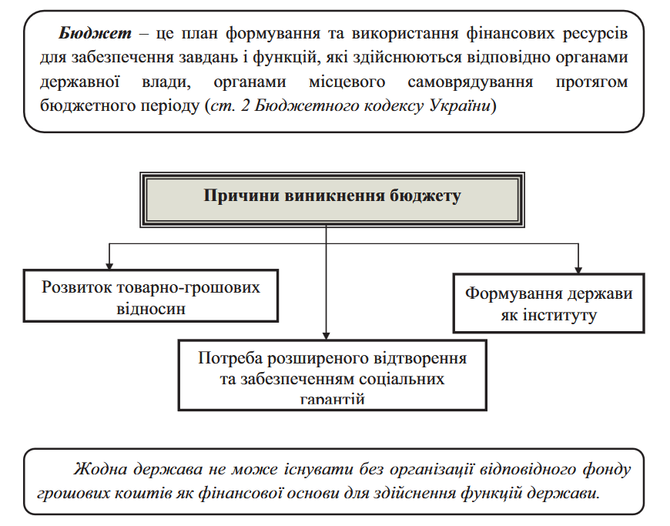

Slide 5
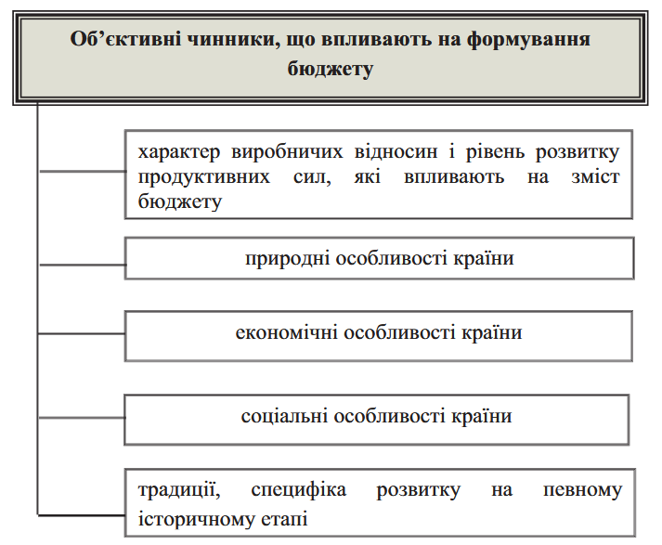
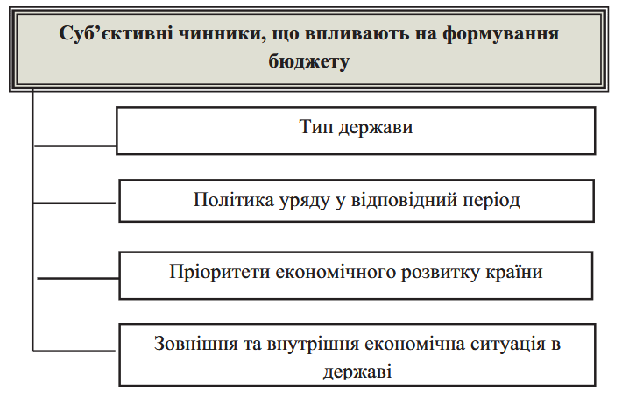
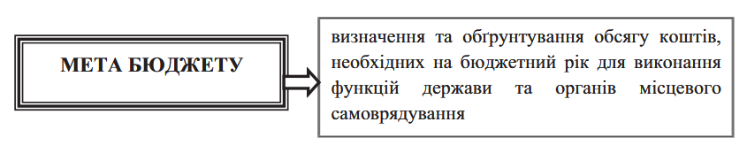

Slide 6
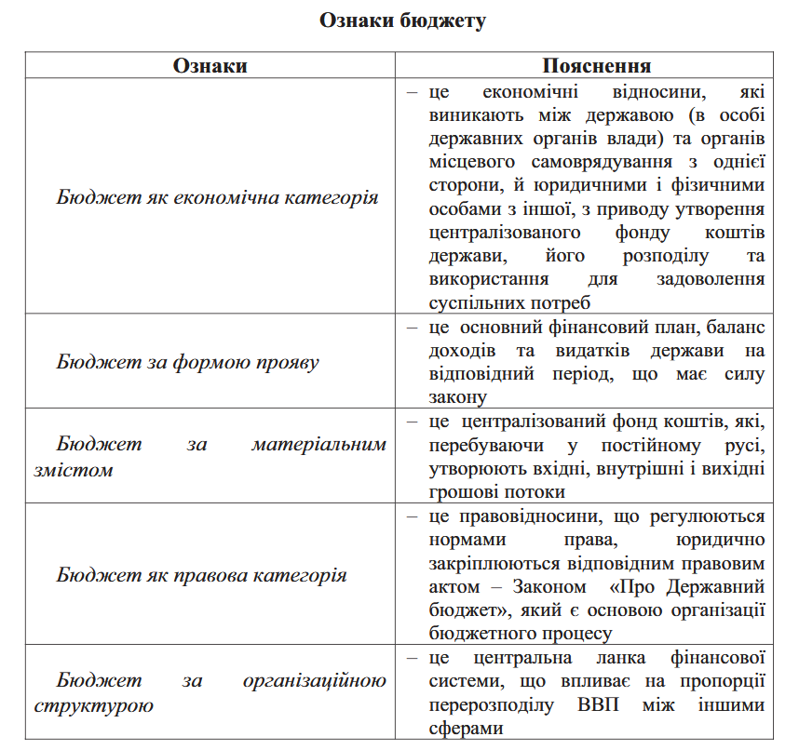

Slide 7
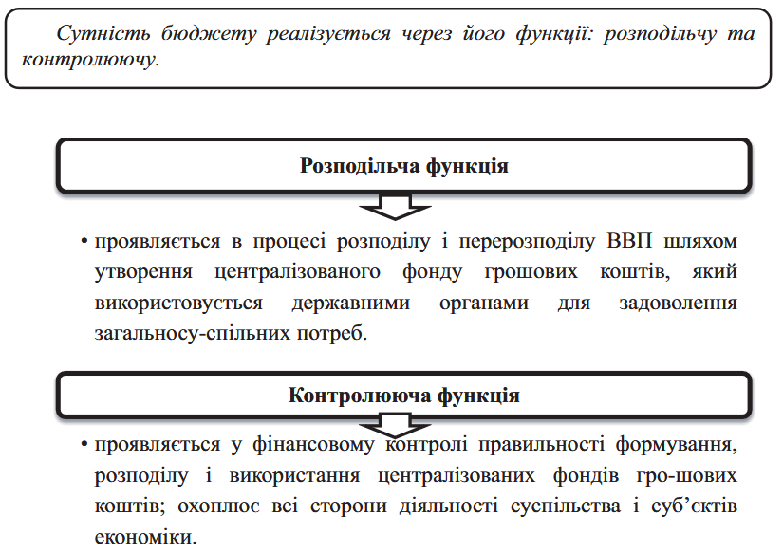
1.2. Функції бюджету держави.

Slide 8
Матеріальне вираження розподільчої функції бюджету реалізується за допомогою податків, зборів, неподаткових надходжень, трансфертів, бюджетних резервів, видатків, бюджетного фінансування, бюджетного кредитування, бюджетного субсидіювання тощо.
Первинний розподіл пов’язаний з отриманням кожним учасником сфери матеріального виробництва певної частини виробленого і реалізованого ВВП. Так, суб’єктам господарювання у результаті первинного розподілу належиться прибуток, державі – податки на споживання (ПДВ, акцизний податок, мито), робітникам і службовцям – заробітна плата, підприємцям без створення юридичної особи – дохід. Розподілений таким чином ВВП підлягає перерозподілу, причому кількість етапів цього перерозподілу є нескінченною.
Так, внаслідок перерозподілу суб’єкти господарювання, робітники і службовці, підприємці сплачують до бюджету податки і збори. За рахунок нагромаджених у бюджеті доходів держава у процесі фінансування виділяє розпорядникам та отримувачам бюджетних коштів відповідні ресурси, пов’язані з виконанням своїх функцій. Процес сплати податків і зборів та фінансування видатків є неперервним і всеохоплюючим, оскільки всі підприємства, організації, установи, населення є учасниками бюджетних відносин.
Матеріальним вираженням контрольної функції бюджету є бюджетний контроль.

Slide 9
1.3. Роль і місце бюджету в державному регулюванні соціально-економічного розвитку
Роль бюджету держави у суспільному розвитку виявляється у кількох аспектах, а саме:
– у правовому, який полягає у тому, що показники бюджету, маючи директивний (обов’язковий для виконання) характер, засвідчують зобов’язання держави перед суспільством мобілізувати певний обсяг грошових коштів і спрямувати його на задоволення найважливіших суспільних потреб. Водночас органи влади завдяки бюджету отримують законні підстави на отримання і витрачання бюджетних коштів;
– у політичному, адже бюджет, який затверджується представницьким органом влади як виразником інтересів усіх верств населення, дає підстави суспільству контролювати діяльність виконавчої влади, оцінювати її з точки зору відповідності нагальним потребам соціально-економічного розвитку. Водночас за допомогою бюджету органи центральної влади мають можливість коригувати фінансову діяльність місцевого самоврядування, забезпечуючи таким чином єдність економічної політики, яка реалізується в країні;
– в економічному, оскільки через бюджет держава отримує можливість впливати на всі стадії суспільного відтворення, коригувати пропорції розподілу внутрішнього валового продукту і національного доходу, перерозподіляти фінансові ресурси між різними територіями, секторами економіки, верствами населення, забезпечуючи таким чином найбільш повне задоволення інтересів усіх членів суспільства. Разом з тим, бюджет держави є основним джерелом фінансування суспільних послуг неринкового характеру. До таких благ зараховують чисті суспільні послуги (оборона, державне управління), які повністю оплачуються за рахунок коштів бюджетів, а також змішані суспільні послуги (освіта, охорона здоров’я, культура тощо), які можуть надаватися як державою, так і приватним сектором економіки.

Slide 10
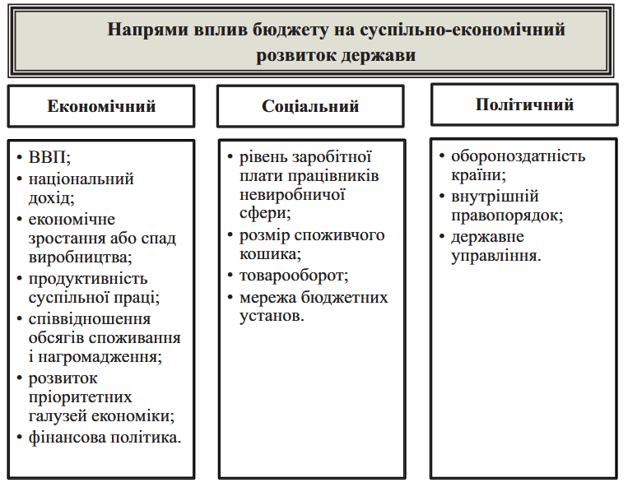

Slide 11
Дякую за увагу!

